Slide 1
확률, 통계 함수 알아보기
Chapter 9

Slide 2
확률분포 함수

Slide 3
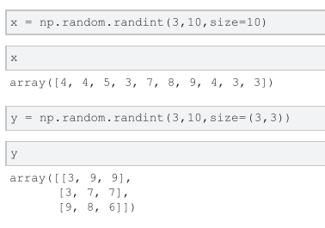
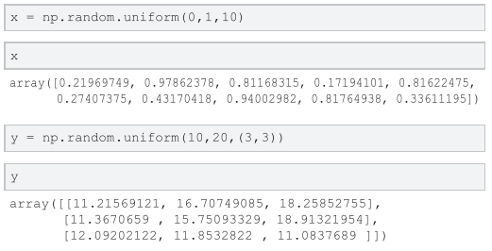
균등분포
이산분포를 처리하는 randint 함수에 인자로 이산된 정수의 값을 두 개 지정합니다. 또한 만들어질 배열의 크기를 size 매개변수에 지정합니다.
균등분포 함수에도 시작 값과 종료 값을 넣어서 배열을 생성할 수 있는 uniform 함수도 있습니다. 0과 1을 지정해서 균등분포를 만들 수도 있습니다

Slide 4

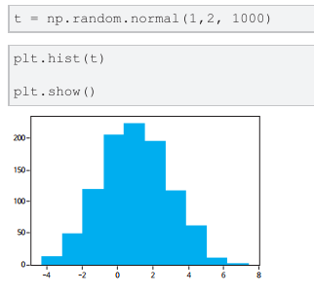
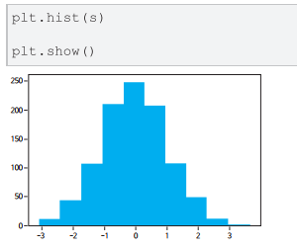
정규분포
정규분포는 평균을 중심으로 표준편차의 거리에 떨어진 원소를 선택해서 배열을 만듭니다.

Slide 5
통계 함수

Slide 6
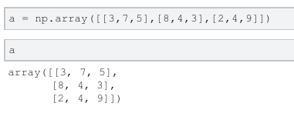
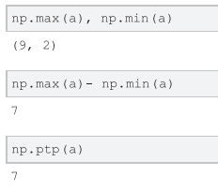

범위
최대값에서 최소값을 뺀 범위, 특정 수가 어느 %내에 속하는 지를 확인할 수 있다.

Slide 7
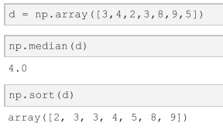
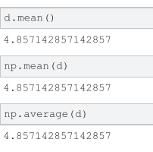
평균과 중앙값
숫자들을 원소로 하나의 모임을 만들었을 경우 그 숫자들이 대표적으로 처리하는 값이 평균과 중앙값입니다.

Slide 8

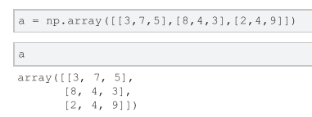
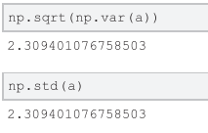
모분산, 모표준편차
전체를 모집단으로 생각해서 분산(var)과 표준편차(std)를 구합니다. 특히 표본에 대한 기준을 정의할 때 ddof는 기본 값을 조정해서 분산과 표준편차를 구합니다.

Slide 9
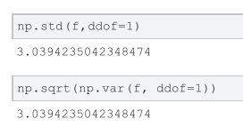
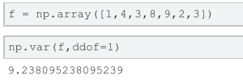
표본분산, 표본표준편차
표본 분산에 대해서도 구할 때는 ddof=1로 처리하면 됩니다. 표본 분산에 대해서도 구할 때는 ddof=1로 처리하면 됩니다.

Slide 10
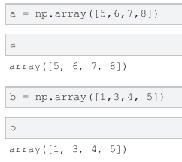
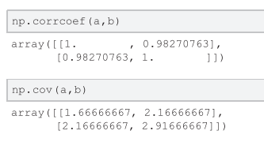
상관계수, 공분산
상관계수는 두 변수의 상관관계를 표시하고, 공분산(Covariance) 은 두 개의 확률변수의 분포가 결합된 결합확률분포의 분산, 방향성은 나타내지만, 결합정도에 대한 정보로서는 유용하지 않다.

